Slide 1


Sistemas L: Modelado Procedural y Matrices en Unity
Una exploración técnica del modelado procedural aplicado a la generación de vegetación mediante gramáticas formales y manipulación directa del pipeline de renderizado en Unity.
Pablo Lencina

Slide 2
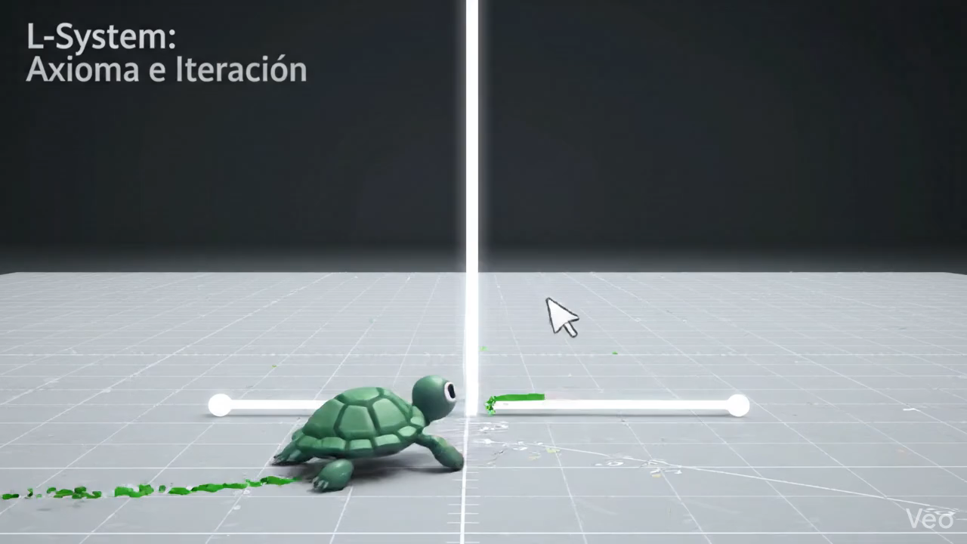
¿Qué son los Sistemas L?
Los Sistemas L son gramáticas formales desarrolladas por Aristid Lindenmayer en 1968 para modelar el crecimiento de plantas y organismos biológicos.
Esta técnica matemática utiliza reglas de producción iterativas para generar estructuras complejas a partir de simples axiomas iniciales, simulando procesos de desarrollo biológico.
En computación, los Sistemas L se han convertido en una herramienta fundamental para el modelado procedural de vegetación y estructuras orgánicas.

Slide 3
La Gramática del Crecimiento
Axioma Inicial
Reglas de Producción
Iteraciones
La cadena de símbolos que representa la estructura base o estado inicial del sistema.
Transformaciones que definen cómo cada símbolo se reemplaza en cada iteración del proceso.
El número de veces que se aplican las reglas, determinando la complejidad de la estructura final.
El proceso iterativo permite generar estructuras fractales y ramificaciones que simulan el crecimiento natural de plantas y árboles.

Slide 4
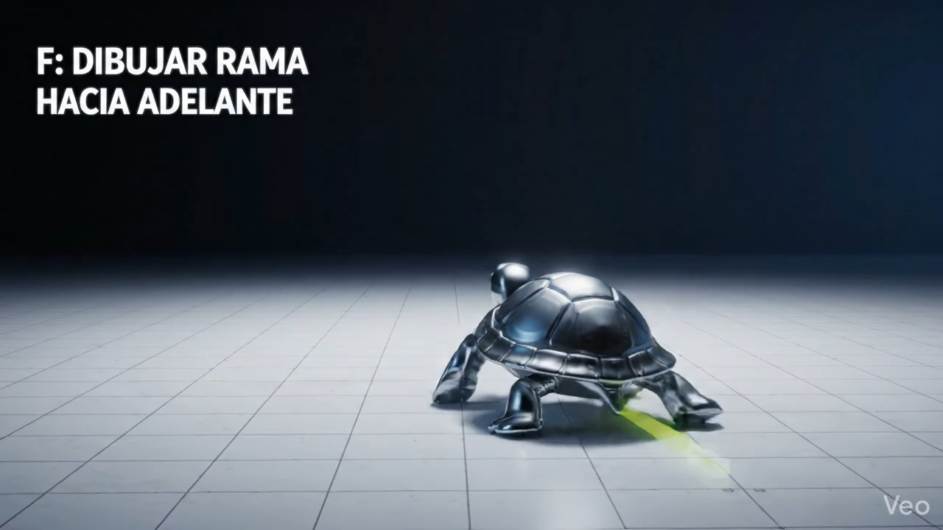
De Símbolos a Geometría 3D
El Concepto de 'Tortuga'
Implementación 3D
La interpretación gráfica utiliza un cursor móvil (tortuga) que ejecuta comandos basados en símbolos:
En un entorno tridimensional, la tortuga mantiene estado de posición, rotación y escala, permitiendo generar geometría compleja con ramificaciones en múltiples ejes.
'F' = Avanzar y dibujar
'[' = Guardar posición
']' = Restaurar posición
'+'/'-' = Rotar

Slide 5

Implementación Técnica: Matrices Manuales
Para comprender profundamente el pipeline de renderizado, se implementaron manualmente las tres matrices fundamentales del sistema de coordenadas:
1
2
3
Model Matrix
View Matrix
Projection Matrix
Transforma coordenadas locales del objeto al espacio mundial, aplicando traslación, rotación y escala.
Convierte del espacio mundial al espacio de vista, posicionando la escena desde la perspectiva de la cámara.
Mapea el espacio de vista al espacio de clip, aplicando perspectiva o proyección ortográfica.
Se evitó usar las funciones automáticas de Unity para comprender el pipeline completo de transformación de vértices.

Slide 6
Optimización: Backface Culling
El Desafío
Solución Implementada
El Backface Culling es una optimización que descarta caras no visibles de los objetos para mejorar el rendimiento del renderizado.
Se calcularon las normales de cada triángulo generado en tiempo real, asegurando que el culling funcione correctamente y manteniendo la eficiencia del renderizado.
En geometría procedural, esto requiere calcular correctamente las normales de superficie en tiempo real.

Slide 7



Geometría de Doble Cara: Cross-Plane
Problema Inicial
Implementación Cross-Plane
Resultado
La geometría generada solo tenía caras visibles desde un lado, causando áreas oscuras o invisibles.
Geometría completa con iluminación correcta desde cualquier ángulo de visión.
Se generaron triángulos adicionales con normales invertidas, creando superficies visibles desde ambos lados.

Slide 8
Manejo de Bounds y Cámara
El Desafío
Solución Implementada
En grandes extensiones procedurales, Unity puede recortar objetos que exceden los límites de la cámara, causando desaparición de geometría.
Se calcularon dinámicamente los Bounds de cada objeto generado, ajustando los parámetros de la cámara para evitar el recorte prematuro de geometría en grandes estructuras.

Slide 9
Resultados: Bosque Procedural
200
300
100%
Árboles Generados
Radio de Extensión
Variación de Color
Vegetación procedural en un radio de 300 unidades
Unidades de cobertura del bosque generado
Colores aleatorios aplicados a cada árbol
El sistema generó un bosque completo con variaciones de color aleatorias, demostrando la capacidad de los Sistemas L para crear diversidad visual en tiempo real.

Slide 10
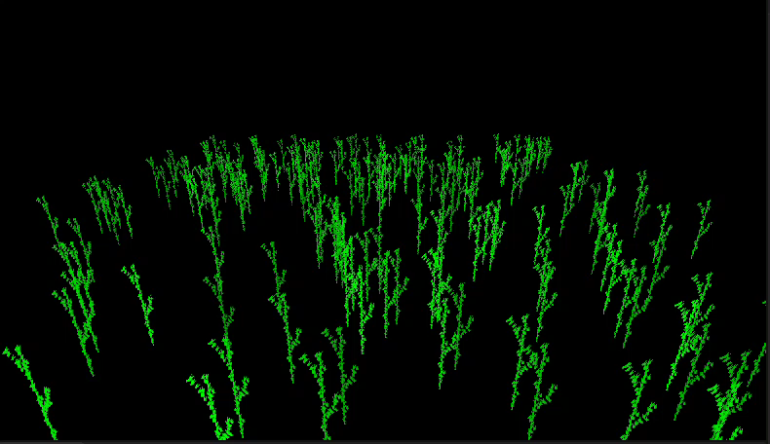
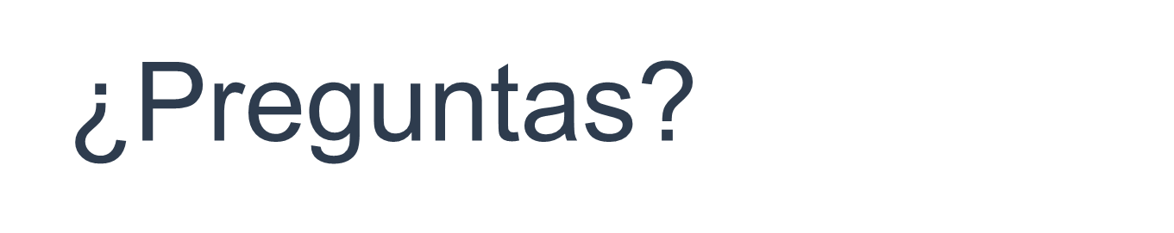
Bosque con Sistemas L
El proyecto culmina con una demostración visual del render final, mostrando la generación procedural de vegetación utilizando gramáticas formales y manipulación directa del pipeline de renderizado en Unity.

